Slide 1

Как оформить заявку на субсидию?
Государственная программа «Предпринимательство Подмосковья»
Министерство инвестиций и инноваций Московской области
ГБУ МО «Московский областной фонд развития малого и среднего предпринимательства»
2016 г.

Slide 2

Последовательность шагов
1
Ознакомиться с основной информацией и нормативными документами
Зарегистрироваться на сайте www.fpmo.ru, внести данные о бизнесе и затратах, заявляемых к субсидированию
Распечатать сформированное на сайте Заявление и иные документы, подписать их
Заказать справку об отсутствии задолженности по налогам в инспекции ФНС
Сделать копии учредительных и иных документов, а также копии документов по затратам, заявляемым к субсидированию, оформить ТЭО
Подать на конкурс документы, сшитые в твердой папке
2
3
4
5
6

Slide 3
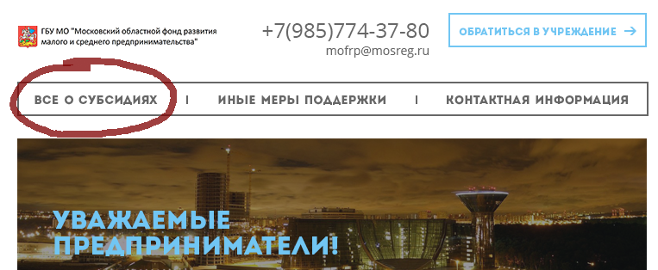
Шаг
1
Ознакомиться с основной информацией и нормативными документами
www.fpmo.ru

Slide 4
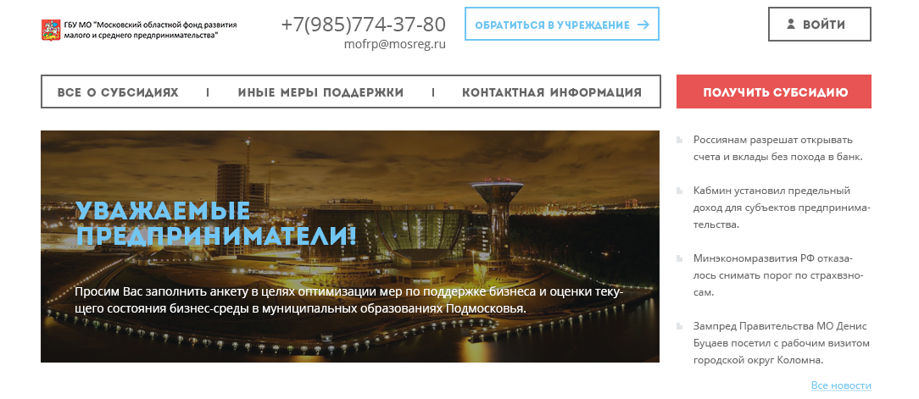
Шаг
2
Зарегистрироваться на сайте, внести данные о бизнесе и затратах
www.fpmo.ru

Slide 5



Шаг
3
Распечатать сформированное на сайте Заявление и иные документы, подписать их
www.fpmo.ru
Заявление на предоставление субсидии
Согласие на проведение проверок
Согласие на обработку, распространение документов
Справка об отсутствии иных бюджетных ассигнований
Справка о среднемесячной заработной плате работников
Расчет размера субсидии

Slide 6
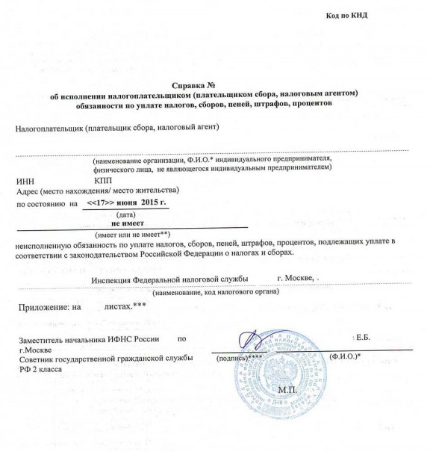

Шаг
4
Заказать справку об отсутствии задолженности по налогам в инспекции ФНС
Справка действительна 30 дней!

Slide 7
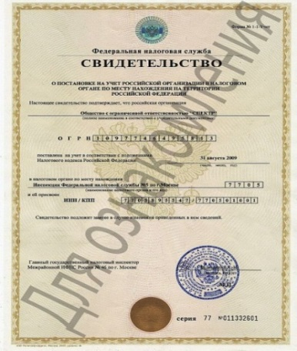

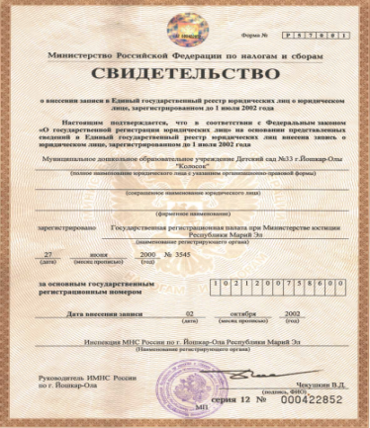
Шаг
5
Сделать копии учредительных и иных документов, а также копии документов по затратам, оформить ТЭО
Учредительные и регистрационные
Копия свидетельства о внесении записи в ЕГРЮЛ / ЕГРИП
Копии учредительных документов
Копия свидетельства о постановке на учет в налоговых органах

Slide 8



Шаг
5
Сделать копии учредительных и иных документов, а также копии документов по затратам, оформить ТЭО
О полномочиях / акционерах
Копия документа о назначении на должность (избрание) руководителя
Копия документа о назначении на должность главного бухгалтера
Выписка из реестра акционеров
(для АО)

Slide 9

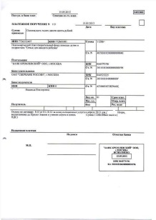


Шаг
5
Сделать копии учредительных и иных документов, а также копии документов по затратам, оформить ТЭО
О затратах
1. Договор
2. Платежное поручение
3. Банковская выписка
4. Акт / накладная (ОС-1 / КС-2, КС-3)

Slide 10


Шаг
5
Сделать копии учредительных и иных документов, а также копии документов по затратам, оформить ТЭО
О проекте
Технико-экономическое обоснование проекта
Краткая информация о заявителе
(в виде справки и презентации)

Slide 11


Шаг
6
Подать на конкурс документы, сшитые в твердой папке
  Сопроводительное письмо
  Опись документов с указанием количества листов

Slide 12
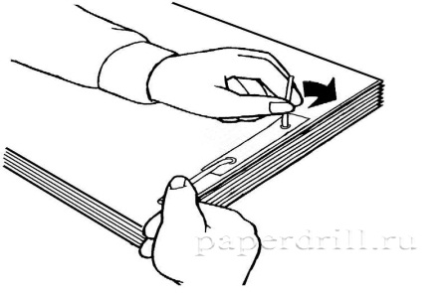
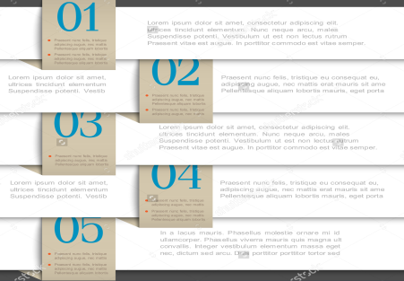

Шаг
6
Подать на конкурс документы, сшитые в твердой папке
прошито
пронумеровано
в папке с твердой обложкой
оформление обложки и торца папки

Slide 13
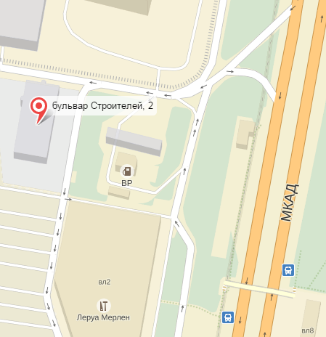
Шаг
6
Подать на конкурс документы, сшитые в твердой папке
ГБУ МО «Московский областной фонд развития малого и среднего предпринимательства»
Красногорск, бульвар Строителей, дом 2, 3 этаж
8-985-774-37-80
8-903-740-93-38
www.fpmo.ru
9.00 – 18.00

